Slide 1


plate forme SMA:Jade
MINISTERE DE L’ENSEIGNEMENT SUPERIEUR ET DE LA RECHERCHE SCIENTIFIQUE
UNIVERSITAIRE d’AIN TEMOUCHENT BELHADJ Bouchaib
DÉPARTEMENT des MATHÉMATIQUES ET D’ INFORMATIQUE
Système multi-agents

Slide 2
Plate-forme SMA
une infrastructure de logiciels utilisée comme environnement pour le déploiement et l'exécution d'un ensemble d'agents.
Quelque plates-formes:
Agent Builder : (entièrement programmé en Java)
http://www.agentbuilder.com
JAT : Java Agent Template
http://www-cdr.stanford.edu/ABE/JavaAgent.html
Java Intelligent Agent Library(les agents mobiles)
http://www.bitpix.com/business/main/bitpix.htm

Slide 3
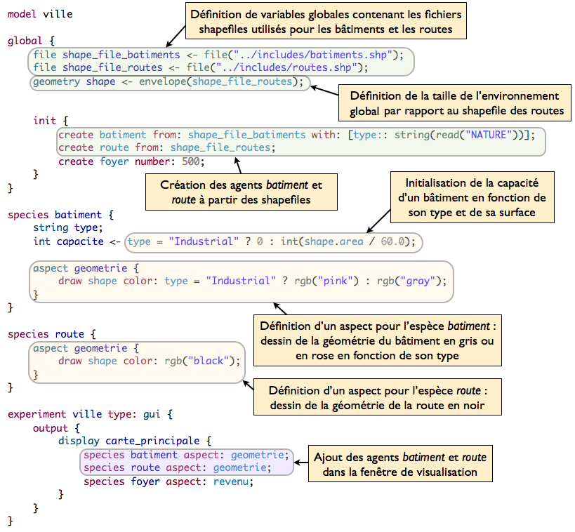
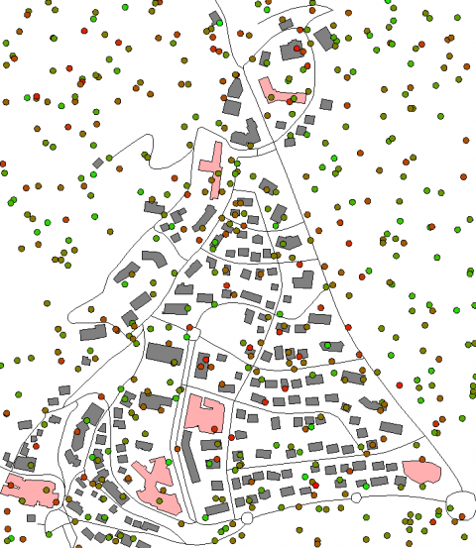
Plate-forme SMA
GAMA (Gis & Agent-based Modelling Architecture) , open-source (LGPL) destinée a la modélisation graphique
Recherche touchant à des problématiques aussi variées : l’épidémiologie, l’évolution de l’occupation des sols, les risques naturels, la gestion de l’eau MAELIA, la mobilité urbaine……….
MadKit est écrite en Java , organisationnels (groupes et rôles)
Plate-forme ZEUS
Plate-forme SWARM
Plate-forme JACK Intelligent Agent
…………
Notes:
SIG system d’information geographique
GIS geographique information système
GNU General Public License
Metamodele

Slide 4
Plate forme: Jade
Intergiciel (un middleware) pour le développement d’applications d’agents intelligents
Projet Open Source, LGPL License, Contrôlée par, TILAB qui reste propriétaire du projet.
Plateforme agent satisfaisant aux spécifications de la FIPA
API pour développer des agents en Java
Notes:
La FIPA (Foundation for Intelligent Physical Agents)
Telecom Italia Lab

Slide 5
Plate forme: Jade
JADE contient :
Un runtime Environment (l'environnement ou les agents peuvent vivre)
Une librairie de classes
Une suite d'outils graphiques

Slide 6
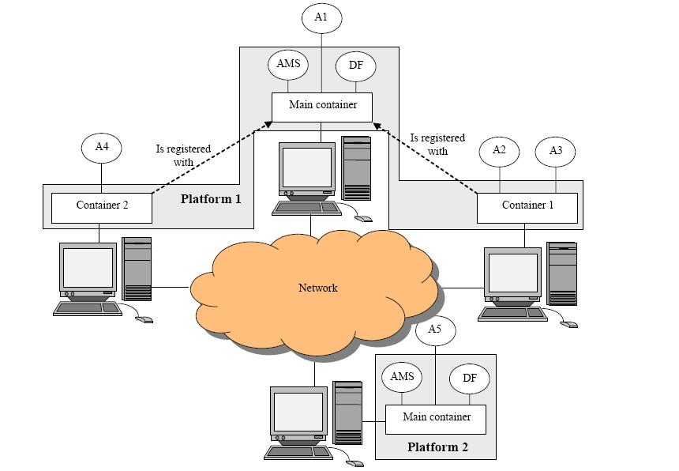
Plate forme: Jade
Chaque instance du JADE est appelée conteneur " container ", et peut contenir plusieurs agents.
Un ensemble de conteneurs constituent une plateforme.
Chaque plateforme doit contenir un conteneur spécial appelé main-container et tous les autres conteneurs s'enregistrent auprès de celui-là dés leur lancement.
Chaque agent s’exécute dans un conteneur (container) qui lui fournit son environnementd’exécution
Notes:
; il peut migrer à l’intérieur de la plateforme

Slide 7
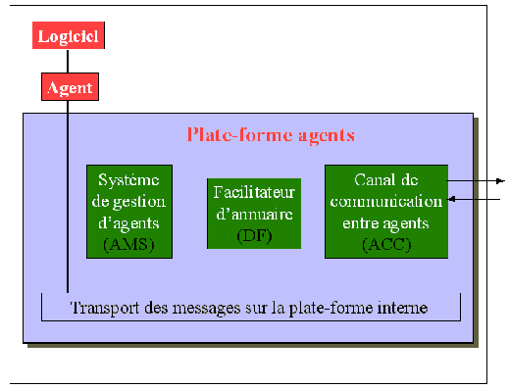
Plate forme: Jade Conforme a la norme FIPA

Slide 8

Plate forme: Jade Agent
Un agent = 1 thread
Un agent possède :

Slide 9
Plate forme: Jade Principal agents de la plate-forme Jade
Une plate-forme Jade de départ (avec ou sans GUI) 3 agents de base (Conforme FIPA)
•Agent Management System ASM
•Directory Facilitator DF
•Agent Communication Channel ACC
AMS (Agent Management System)
Gestion du cycle de vie des agents •
Maintient une liste de tous les agents qui résident sur la plate-forme (White pages) •
Contrôle l'accès ainsi que l'utilisation du canal de communication des agents
DF (Directory Facilitator) qui fournit un système de pages jaunes qui permet aux agents de retrouver les agents fournisseurs de services.
Agent Communication Channel ACC : Gère les communications entre les agents
Intra plateformes, Intra containers : Java Events
Intra plateformes, Inter containers : RMI
Inter Plateformes : IIOP CORBA
Notes:
ACC)qui fournit le service de nommage (pour assurer par exemple que chaque agent possède un identifiant unique dans la plateforme) et qui représente l'autorité de la plateforme (par exemple il est possible de créer/arrêter des agents en envoyant des requêtes à l'AMS)

Slide 10
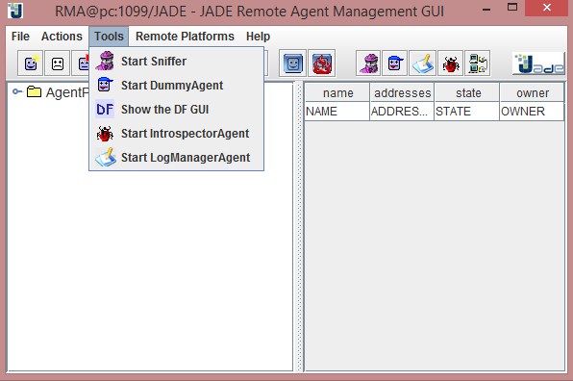
Plate forme: Jade D’autres agents de la plate-forme Jade
RMA: Remote Monitoring Agent

Slide 11
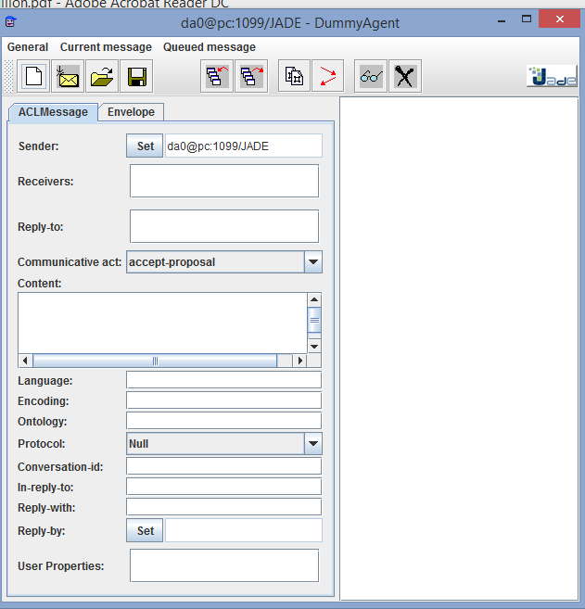
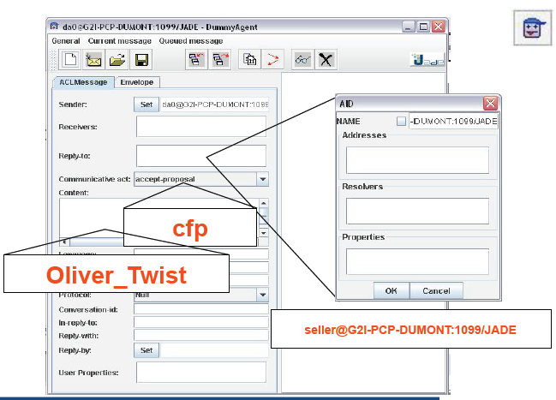
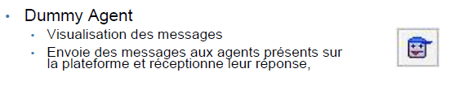
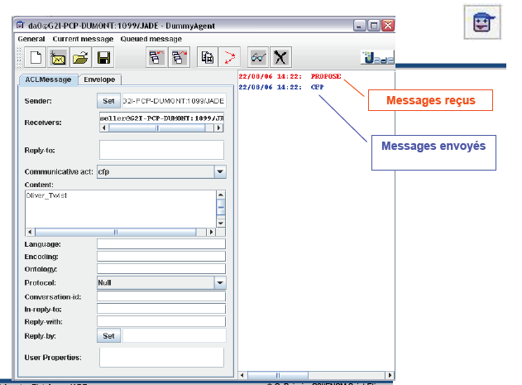
Plate forme: Jade D’autres agents de la plate-forme Jade

Slide 12
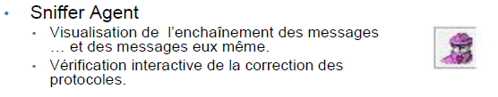
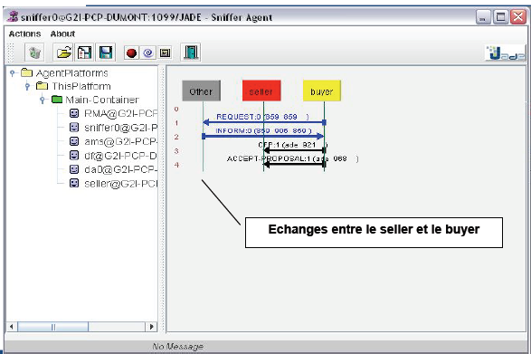
Plate forme: Jade D’autres agents de la plate-forme Jade

Slide 13
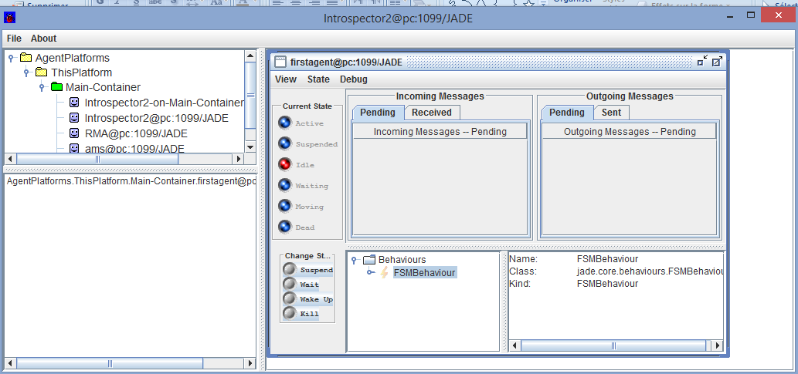
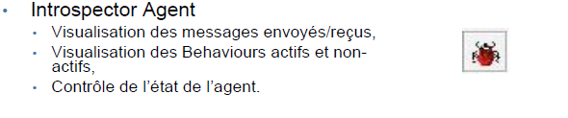
Plate forme: Jade D’autres agents de la plate-forme Jade

Slide 14
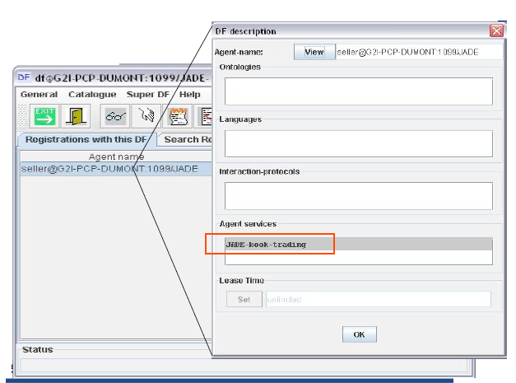
Df
Plate forme: Jade Directory Facilitor: DF

Slide 15
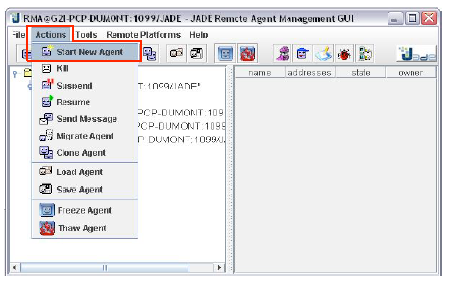
Plate forme: Jade Démarrer un agent au sein du RMA 1

Slide 16
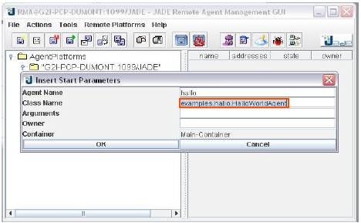
Plate forme: Jade Démarrer un agent au sein du RMA 2

Slide 17
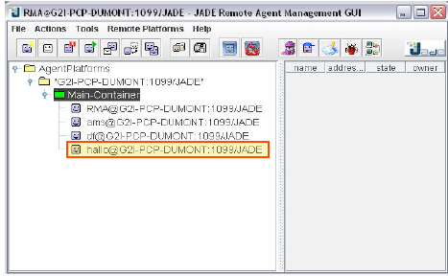
Plate forme: Jade Démarrer un agent au sein du RMA 3

Slide 18
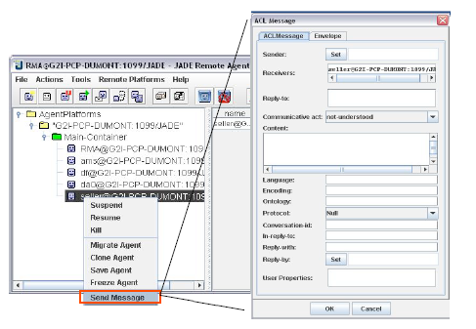
Plate forme: Jade Démarrer un agent au sein du RMA 3

Slide 19
Plate forme Jade :Les packages jade
jade.core :
implante le noyau du systeme et possède les classes 'Agent' et 'behaviours ‘ et contient le sous package :
jade.core.behaviours
jade.lang.
contient un sous package jade.lang.acl pour chaque langage de communication utilisé par jade
jade.content
contient l'ensemble du classes qui définissent les ontologie.
jade.gui
contient les classes utiles pour créer des GUIs, l'edition des messages et la description des agents
jade.domain :
contient toutes les classes java qui representent les entites agent management définies par FIPA particulièrement AMS, DF.
jade.mtp
contient une interface java que chaque MIP (MESSAGE TRANSPORT PROTOCOL) doit implémenter.
jade.proto
contient les classes qui modelisent les protocoles standards d'interaction, et permettre aux pro_{g}rammeurs d'ajouter d'autres protocoles.

Slide 20
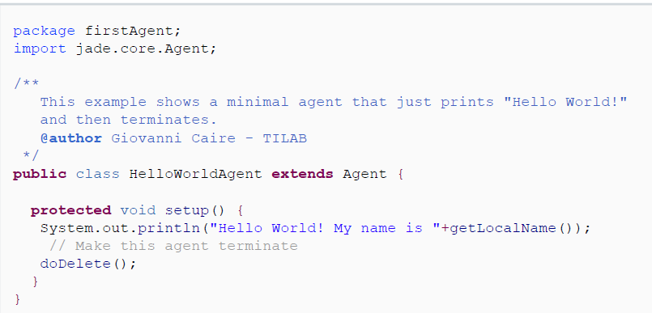
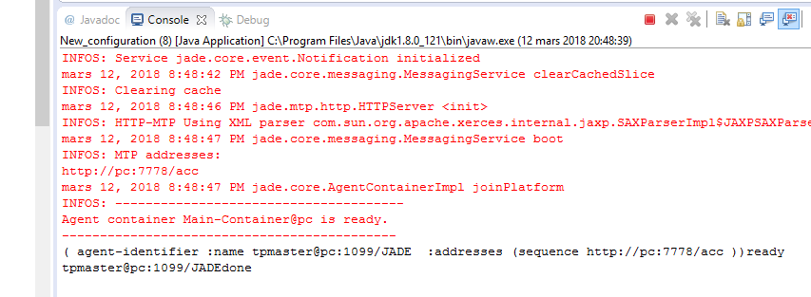
Plate forme Jade :Un agent dans jade
1 agent = 1 thread implémenté en JAVA dans JADE
package proces;
import jade.core.Agent;
public class tpmaster extends Agent {
protected void setup(){
// Initialisation de l’agent
System.out.println(this.getAID()+ "ready");
}
protected void takeDown(){
// Traitement de fin
System.out.println(this.getName()+
"done");
}
}

Slide 21
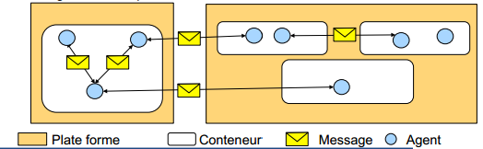
Plate forme: Jade l’agent
•Exécute un ensemble d’actions regroupées en comportements (behaviour)
• Différents types de comportements : parallèle, composite, cyclique (objectif du cour s prochain )
• Interaction entre agents par envoi de messages dont le contenu est exprimé en ACL
• Au sein d’une plateforme les communications se font par RMI
• Entre plateformes les communications se font par HTTP, IIOP, JMS, … selon la configuration de la plateforme au lancement

Slide 22
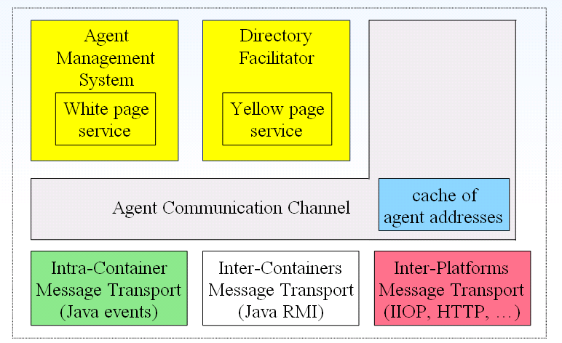
Plate forme: Jade

Slide 23
Les communications entre agents dans JADE communication par message: FIPA-ACL
Les agents JADE utilisent des messages conformes aux spécifications de la FIPA (FIPA-ACL ) .
les messages JADE sont des instances de la classe ACL Message du package jade.lang.acl.
Ces messages sont composés en général de :
L'émetteur du message : un champ rempli automatiquement lors de l'envoi d'un message.
L'ensemble des récepteurs du message : un message peut être envoyé à plusieurs agents simultanément.
L'acte de communication : qui représente le but de l'envoi du message en cours (informer l'agent récepteur, appel d'offre, réponse à une requête,…)
Le contenu du message.
Un ensemble de champs facultatifs, comme la langue utilisée, l'ontologie, le timeOut, l'adresse de réponse…

Slide 24
Les communications entre agents dans JADE FIPA-ACL
sender : l’émetteur du message
receiver : le destinataire du message
reply-to : participant à l’acte de communication
content : le contenu du message (l’information transportée par la performative)
language : le langage dans lequel le contenu est représenté
ontology : le nom de l'ontologie utilisé pour donner un sens aux termes utilisés dans le content
Conversation-id : identificateur de la conversation
reply-with : identificateur unique du message, en vue d'une référence ultérieure
in-reply-to : référence à un message auquel l'agent est entrain de répondre (précisé par l’attribut reply-with de l’émetteur)
reply-by : impose un délai pour la réponse

Slide 25
Les communications entre agents dans JADE FIPA-ACL
Catégorie de performatives FIPA
Information
query_if, query_ref, sunscribe, inform, inform_if, inform_ref, confirm,
disconfirm, not_understood
Gestion des erreurs
not-understood, failure
Négociation
cfp (Call for proposal), propose, accept_proposal, reject_proposal
……
……

Slide 26
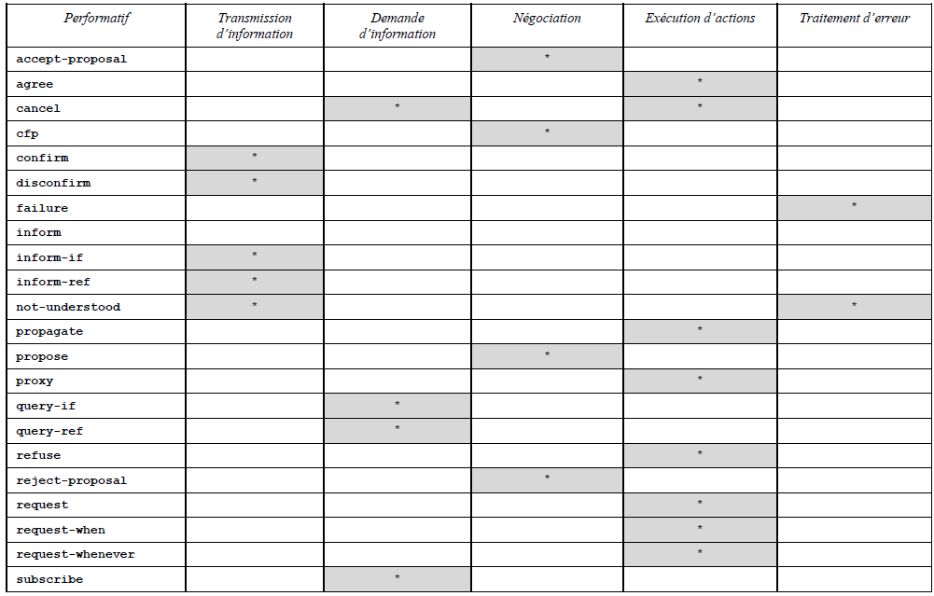
Les communications entre agents dans JADE Performatives FIPA-ACL

Slide 27

Les communications des agents JADE L'envoi d'un message
Ce message est envoyé à l'agent appelé Said pour lui dire bonjour.

Slide 28


Les communications des agents JADE La réception d'un message
Méthode receive()
Exemple : réception d’un message
La méthode getSender() : récupère l'identité de l'émetteur du message
Exemple: répondre à un message reçu

Slide 29
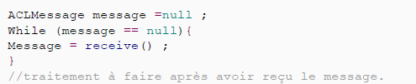

L'attente d'un message
Il se peut qu'un agent doive effectuer un certain traitement ou lancer quelques tâches après avoir reçu un message d'un autre agent. Il est possible de faire une attente active jusqu'à l'arrivé du message de la manière suivante :
Afin d’éviter l'attente active qui consomme énormément les ressources de la machine sur laquelle l'agent s'exécute.
On peut aussi bloquer un agent jusqu'à la réception du message, et ceci grâce à la méthode block() de la classe Behaviour comme suit:

Slide 30
Comportement des agents dans JADE Behaviour
Pour qu'un agent JADE exécute une tâche, nous avons tout d'abord besoin de définir ces tâches.
Les tâches dans JADE (appelées des behaviours ou des comportements) sont des instances de la classe jade.core.behaviours .
pour qu'un agent exécute une tâche on doit lui l'attribuer par la méthode addBehaviour(Behaviour b) de la classe jade.core.Agent.
Chaque Behaviour doit implémenter au moins les deux méthodes :
• action() : qui désigne les opérations à exécuter par le Behaviour;
• done() : qui exprime si le Behaviour a terminé son exécution ou pas.
Il existe deux autres méthodes dont l'implémentation n'est pas obligatoire mais qui peuvent être très utiles :
• onStart() : appelée juste avant l'exécution de ma méthode action();
• onEnd() : appelée juste après la retournement de true par la méthode done().

Slide 31
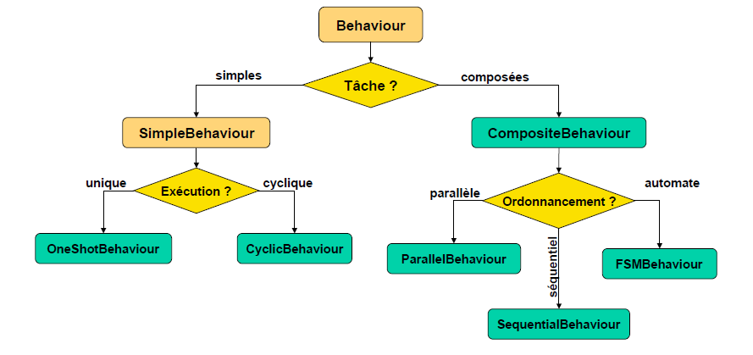
Comportement des agents dans JADE Behaviour
Les Behaviours simples:
One-shot Behaviour
Cyclic Behaviour
Generic Behaviour
Les Behaviours planifiés:
WakerBehaviour
TickerBehaviour
Les Behaviours composés
Sequentiel Behaviour
FSMBehaviour

Slide 32
Comportement des agents dans JADE Les Behaviours simples : one-shot Behaviour
Un one-shot Behaviour est une instance de la classe jade.core.behaviours.OneShotBehaviour.
Il a la particularité d'exécuter sa tâche une et une seule fois puis il se termine.
La classe OneShotBehaviour implémente la méthode done() et elle retourne toujours true.
Exemple:
addBehaviour(new OneShotBehaviour(this){
public void action(){
Instruciton;
});

Slide 33
Exemple
Comportement des agents dans JADE Les Behaviours simples : one-shot Behaviour
public class Agentx extends Agent {
protected void setup() {
// l'ajout d'un one-shot behaviour pour afficher un Hello world :D
addBehaviour(new OneShotBehaviour(this) {
public void action(){
System.out.println("Bonjour tous le monde je suis l'agent "+getLocalName());
}
});

Slide 34
Comportement des agents dans JADE Les Behaviours simples : cyclic Behaviour
Un cyclic Behaviour est une instance de la classe jade.core.behaviours.CyclicBehaviour.
Un cyclic Behaviour exécute sa tâche d'une manière répétitive.
La classe CyclicBehaviour implémente la méthode done() qui retourne toujours false.
exemple:
addBehaviour(new CyclicBehaviour(this) {
public void action() {
Instruciton
}
});

Slide 35
Comportement des agents dans JADE Les Behaviours simples : cyclic Behaviour
addBehaviour(new CyclicBehaviour(this) {
public void action() {
System.out.println("cyclique... ");
}
});

Slide 36
Comportement des agents dans JADE Behaviour: Generic Behaviour
Un Generic Behaviour est une instance de la classe jade.core.behaviours.Behaviour.
Le Generic Behaviour vient entre le One-shot Behaviour et le Cyclic Behaviour de faite qu'il n'implémente pas la méthode done()
L’implémentation de la méthode done() est laissée au programmeur
Le programmeur peut planifier la terminaison de son Behaviour selon ses besoins.
Exemple:
addBehaviour(new Behaviour(this) {
public void action() {
Instruction1; }
public done() {
Indtruction2; }
public int onEnd() { }

Slide 37
Comportement des agents dans JADE Behaviour: Generic Behaviour
addBehaviour(new Behaviour(this) {
private int aleatoire ;
public void action() {
aleatoire = (int) (Math.random()*10);
System.out.println("aleatoire ="+ aleatoire);
}
public boolean done() {
return aleatoire == 5;
}
public int onEnd() {
myAgent.doDelete();
return super.onEnd();
}
});
}}

Slide 38
Comportement des agents dans JADE Les Behaviours planifiés:WakerBehaviour
Le WakerBehaviour est implémenté de façon à exécuter la méthode onWake() après une période passée comme argument au constructeur. Cette période est exprimée en millisecondes.
Le Behaviour prend fin juste après avoir exécuté la méthode onWake().
Exemple: addBehaviour(new WakerBehaviour(this, int){
protected void onWake()//handleElapsedTimeout()
{ Instruction; myAgent.doDelete();} });
Le TickerBehaviour est implémenté pour qu'il exécute sa tâche périodiquement par la méthode onTick().
La durée de la période est passée comme argument au constructeur.
Exemple: addBehaviour(new TickerBehaviour(this, int) { protected void onTick() { Instruction; } });

Slide 39
Comportement des agents dans JADE Les Behaviours planifiés:WakerBehaviour
public class CompteaRebours extends Agent {
protected void setup() {
final int nombreDeSecondes = (int)(Math.random()*15);
System.out.println("compteur a rebours de "+nombreDeSecondes);
//ce Behaviour montre le temps restant
addBehaviour(new TickerBehaviour(this, 1000) {
protected void onTick() {
System.out.println("Il reste "+(nombreDeSecondes-getTickCount())+" seconds");
} });
//ce Behaviour va arreter le compte et terminer l'agent
addBehaviour(new WakerBehaviour(this, 1000*nombreDeSecondes) {
protected void handleElapsedTimeout() {
System.out.println("Terminé");
myAgent.doDelete();
} }); }

Slide 40
Références bibliographiques des cours Sma 2016-2017 au centre universitaire d’Ain témouchent
Benmammar, B. (2009). Intelligence Artificielle et Systèmes Multi-Agents
Dominique Pastre, L'INTELLIGENCE ARTIFICIELLE, Module INTELLIGENCE ARTIFICIELLE, Université Paris 5,2000.
Florea, A. M. Agents et systèmes multi-agents. Université Politechnica de Bucarest.
Developing multi-agent systems with JADE edition wiley, JADE PROGRAMMER'S GUIDE de la documentation officielle.
Youghourta BENALI, Les Behaviours dans JADE, 2009
Youghourta BENALI, Créez votre premier agent avec JADE et ECLIPSE, 2009.
Youghourta BENALI, Les communications des agents JADE
Olivier Boissier , système multi-agents: Négociation, cours SMA-DEA-CCSA- ENS Mines Saint-Etienne, 2001.
Gançarsk, P. (2003). Intelligence artificielle distribuée-Systèmes multiagents.

